Slide 1
Hukuk bürosunun veya avukatın öz geçmişi.
fotoğraf
Vizyon ve misyon.
Baro kaydı veya sertifikalar. Baroların logoları.
?????????????
Basında biz.

Slide 2
AVUKAT HAKKINDA
VİZYON
MİSYON
BASINDA BİZ
BAROLAR

Slide 3
STATIC_URL = '/static/'
STATICFILES_DIRS = [
BASE_DIR / "static",
]
STATIC_ROOT = os.path.join(BASE_DIR, 'staticfiles')

Slide 4
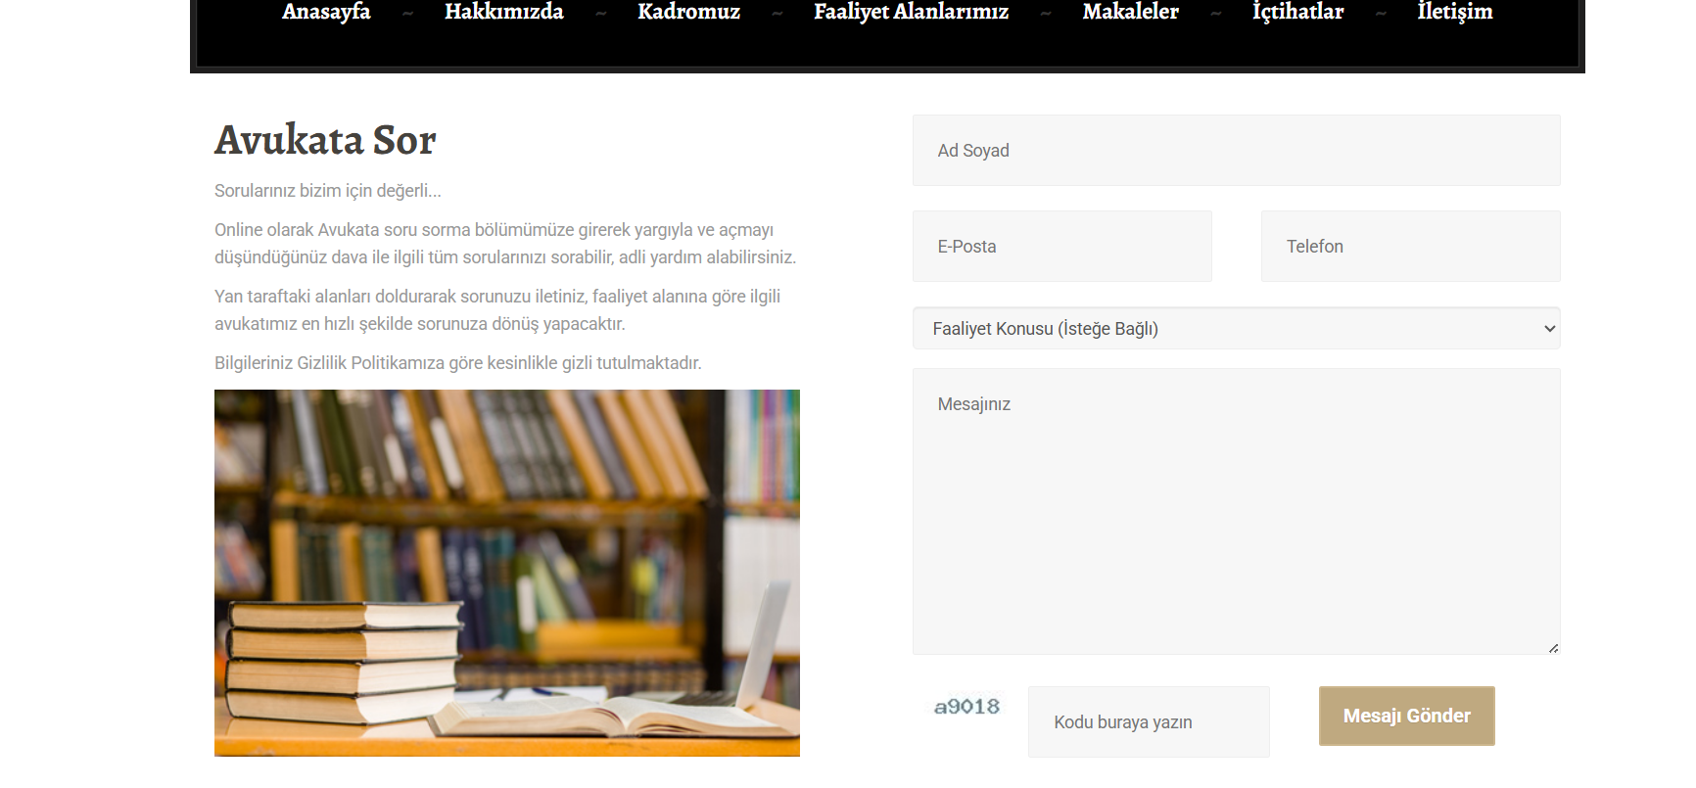

Slide 5
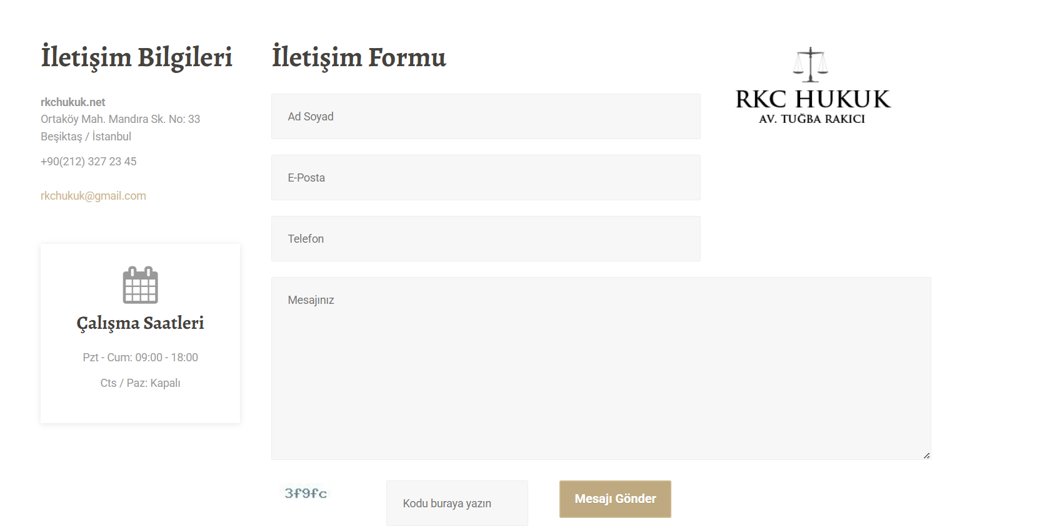

Slide 6
